Slide 1
স্বাগতম

Slide 2
শিক্ষক পরিচিতি
এস, এম হুমায়ুন কবির
we.Gm.wm,we-GW, Gg.Gm.wm(MwYZ)
সহকারী প্রধান শিক্ষক
কোটচাঁদপুর মাধ্যমিক বালিকা বিদ্যালয়
কোটচাঁদপুর, ঝিনাইদহ।
মোবাইল-০১৭৯৯০৬৬০৩৩
Email:smhkabir2@gamil.com
শ্রেণীঃ ৮ম
বিষয়ঃ গণিত
অধ্যায়ঃ দশম
সময়ঃ ৫০ মিনিট
তারিখঃ

Slide 4
কেক ,নাগর দোলা ও চাঁদ দেখতে কেমন ?

Slide 5
তাহলে আজকের পাঠ
বৃত্ত

Slide 6
এই পাঠ শেষে শিক্ষার্থীরা-
এই পাঠ শেষে শিক্ষার্থীরা-
বৃত্তের ধারণা লাভ করবে ।
পাই(π) এর ধারণা ব্যাখ্যা করতে পারবে।
বৃত্তাকার ক্ষেত্রের ক্ষেত্রফল ও পরিসীমা নির্ণয় করে সমস্যা সমাধান করতে পারবে।

Slide 7
বৃত্ত (Circle) শব্দটি এসেছে
গ্রিক Kirkos শব্দ থেকে, যার অর্থ Cycle বা চক্র ।

Slide 8
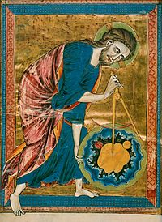
ছবিতে কী দেখা যাচ্ছে ?
ছবিটি তের শতকের ।
ছবিটিতে কম্পাসের ব্যবহার দেখা যাচ্ছে।

Slide 9
ব্যাসার্ধ
ব্যাস
কেন্দ্র

Slide 10
বৃত্ত দ্বারা আবদ্ধ সমতলীয় ক্ষেত্রকে বৃত্তক্ষেত্র বলে
কেন্দ্র থেকে সমদুরবর্তী যেকোনো বিন্দুর দুরত্বকে বৃত্তের ব্যাসার্ধ (Radius) বলা হয়।
বৃত্তের সম্পূর্ণ দৈর্ঘ্যকে পরিধি (Circumference) বলে ।

Slide 11
বৃত্তের যেকোনো দুইটি বিন্দুর সংযোজক রেখাংশ যদি কেন্দ্র দিয়ে যায় তবে রেখাংশটিকে বৃত্তের ব্যাস (Diameter) বলা হয় ।
কোনো নির্দিষ্ট বিন্দু থেকে সমদূরবর্তী সকল বিন্দুর সেটকে বৃত্ত (Circle) বলা হয়।

Slide 12
কোনো বৃত্তের পরিধি ও ব্যাসেরর অনুপাত ধ্রুবক। একে গ্রিক অক্ষর π দ্বারা নির্দেশ করা হয় ।
22 cm
7 cm
18.22 cm
বৃত্তের পরিধি c ও ব্যাস d হলে ,
6 cm
25.14 cm
d = 2r
8 cm

Slide 13
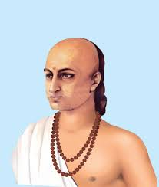
তোমরা কি বলতে পারবে ছবিটি কার ?
ভারতীয় গণিতবিদ আর্যভট্র(৪৭৬-৫৫০)
তিনি প্রথম π- এর আসন্ন মান নির্ণয় করেছেন ,
যা প্রায় 3.1416

Slide 14
একক কাজ
10 সে.মি.ব্যাসার্ধের বৃত্তের পরিধি কত ?π = 3.14 ধর।

Slide 16
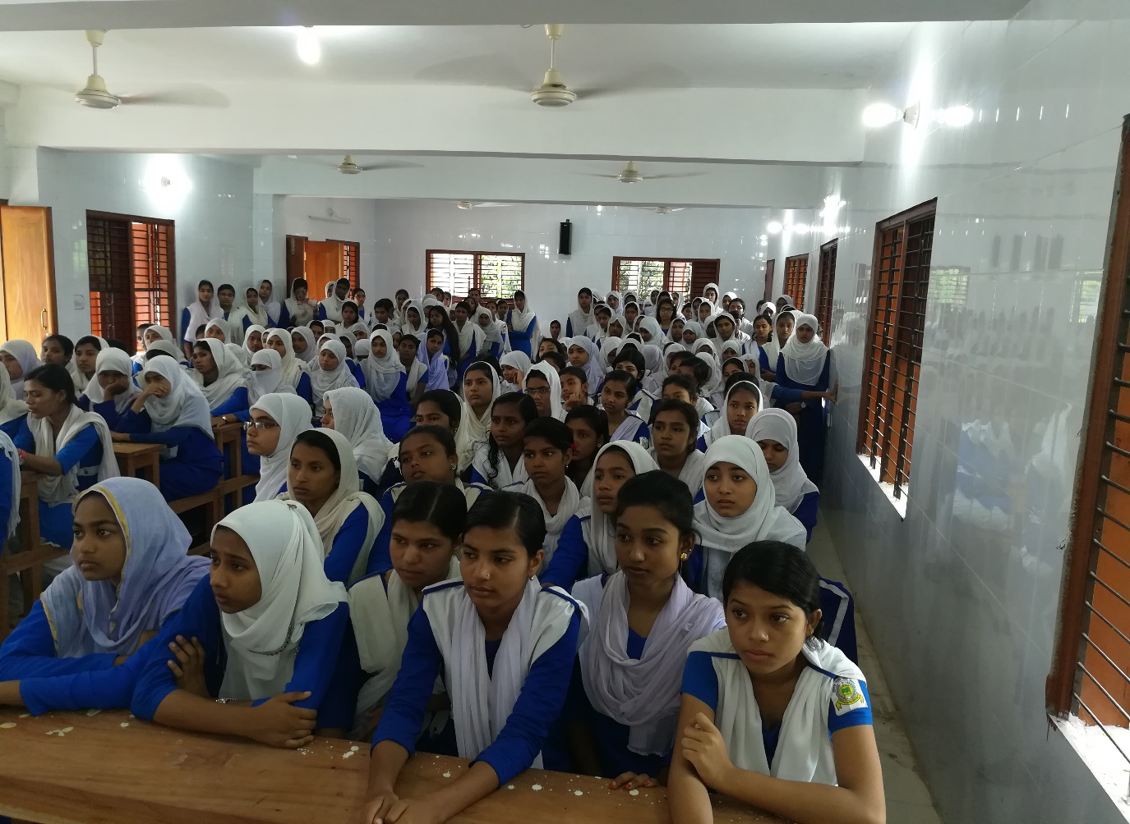
জোরায় কাজ
সময়ঃ
১০ মিনিট
9.8 মি.ব্যাসের বৃত্তাকার একটি বাগানের ক্ষেত্রফল কত ?

Slide 17
মূল্যায়ন
১। বৃত্তের দৈর্ঘ্যকে কী বলে ?
উত্তরঃ পরিধি
২। বৃত্তের ব্যাস ব্যাসার্ধের কত গুণ ?
উত্তরঃ দ্বিগুণ
৩। π (পাই)- এর আসন্ন মান কত ?
উত্তরঃ 3.1416

Slide 18
বাড়ির কাজ
১। (ক) গ্রাফ কাগজে 5 সে.মি. ব্যাসার্ধের একটি বৃত্ত অঙ্কন কর। ক্ষুদ্রতম বর্গগুলো গণনা করে বৃত্তক্ষেত্রটির আনুমানিক ক্ষেত্রফল বের কর।
(খ) একই বৃত্তক্ষেত্রের ক্ষেত্রফল সূত্রের সাহায্যে নির্ণয় কর। নির্ণীত ক্ষেত্রফল ও আনুমানিক ক্ষেত্রফলের পার্থক্য বের কর।

Slide 19
সবাইকে ধন্যবাদ

